Slide 1
ΔΙΑΠΟΛΙΤΙΣΜΙΚΗ ΕΚΠΑΙΔΕΥΣΗ ΕΚΠΑΙΔΕΥΤΙΚΩΝ Η ΕΠΙΔΡΑΣΗ ΤΟΥ ΠΟΛΙΤΙΣΜΟΥ ΣΤΗΝ ΑΝΤΙΛΗΨΗ
Ευγενία Αρβανίτη,
Επίκουρη Καθηγήτρια ΤΕΕΑΠΗ,
earvanitis@upatras.gr

Slide 2
ΠΟΛΙΤΙΣΜΟΣ
ΣΤΟΧΟΙ
Να ορίζετε την αντίληψη και να εντοπίζετε τα τρία
στάδια της αντιληπτικής διαδικασίας.
● Να αναλύετε την επίδραση του πολιτισμού στην ανθρώπινη αντίληψη.
● Να εξηγείτε τους τρόπους με τους οποίους μπορούν να επηρεάσουν τη διαπολιτισμική επικοινωνία ο εθνοκεντρισμός, τα στερεότυπα, η προκατάληψη και ο ρατσισμός.

Slide 3
Εισαγωγικά
Τα ερεθίσματα που συλλέγουν οι αισθήσεις επιλέγονται, οργανώνονται, ερμηνεύονται και χρησιμοποιούνται για να δημιουργήσουμε μια ουσιαστική εικόνα του κόσμου.
εμπλέκουμε μια συγκεκριμένη λειτουργία επεξεργασίας της εισερχόμενης πληροφορίας.
Το πρώτο στάδιο είναι αυτό της αντίληψης:
ο τρόπος που βλέπουμε ή αισθανόμαστε τα πράγματα γύρω μας
Που τα αξιολογούμε και τα ερμηνεύουμε
Η αντίληψη επηρεάζεται από τις προσωπικές μας εμπειρίες, την ψυχολογική μας κατάσταση, τις αξίες μας και τον πολιτισμό μας.

Slide 4
Πηγές προέλευσης της πληροφόρησης
Εξωτερικές πηγές
Οι άνθρωποι, τα γεγονότα και τα αντικείμενα αποτελούν πηγές εξωτερικής πληροφο-
Εξωτερικές πηγές
οι γνώσεις, η προηγούμενη εμπειρία και τα αισθήματα
Η επιτυχής επεξεργασία πληροφορίας βασίζεται στη συγχώνευση εξωτερικών και εσωτερικών πληροφοριών.
Επηρεάζεται από τον πολιτισμό π.χ. σαλιγκάρια /Γάλλοι & οπτική επαφή/αμερικάνοι & χειραψία/αυστραλοί

Slide 5
ΣΤΑΔΙΑ ΤΗΣ ΑΝΤΙΛΗΠΤΙΚΗΣ ΔΙΑΔΙΚΑΣΙΑΣ
Η αντιληπτική διαδικασία αποτελείται από τρία στάδια:
την επιλογή,
την κατηγοριοποίηση και
την ερμηνεία.

Slide 6
Το στάδιο της επιλογής:
Οι πληροφορίες προσλαμβάνονται μέσω των αισθήσεων, υποβάλλονται σε επεξεργασία και ερμηνεύονται από τον εγκέφαλο…οδηγώντας σε ουσιαστική εμπειρία.
η επιλεκτική διαδικασία μας βοηθά να διακρίνουμε εκείνα τα ερεθίσματα που μας είναι άμεσα ή δυνάμει χρήσιμα.
δεν μπορούμε να «δούμε» συνειδητά ένα αντικείμενο αν δεν εστιάσουμε απευθείας την προσοχή μας σε αυτό.
επιλεκτική αντίληψη

Slide 7
Η επιλεκτική αντίληψη (Klopf, 1995)
περιλαμβάνει τρία βήματα:
την επιλεκτική έκθεση,
την επιλεκτική προσοχή και
την επιλεκτική διατήρηση το μέρος εκείνο της πληροφορίας που είναι πιθανόν να μας φανεί χρήσιμο στο μέλλον και που είναι συμβατό με τις πεποιθήσεις, τις στάσεις και τις αξίες μας.
Πολιτισμός ως παράγοντας επηρεασμού – διαπολιτισμικές παρεξηγήσεις

Slide 8
Επιρροή πολιτισμού
Ο Goss (1995) εντόπισε τρεις κοινές αντιληπτικές τάσεις που επηρεάζονται εξίσου από τον πολιτισμό:
το κλείσιμο,
η τάση των ανθρώπων να βλέπουν κάθε πράγμα ως ένα κλειστό σύνολο και όχι ως μια ημιτελή δομή
την οικειότητα
οι άνθρωποι χρησιμοποιούν τη γνώση που ήδη διαθέτουν για να ταυτοποιήσουν αυτό που βλέπουν και
τις προσδοκίες
βλέπουμε αυτό που θέλουμε να δούμε. Όσο πιο συχνά βλέπουμε κάτι, τόσο περισσότερο τείνουμε να σχηματίζουμε μια «σταθερή» εικόνα για αυτό στο μυαλό μας και τόσο η συγκεκριμένη εικόνα τροφοδοτεί τις μελλοντικές προσδοκίες μας για αυτό.

Slide 9
Η αντίληψη αποτελεί τόσο προϊόν όσο και διαδικασία
Ως διαδικασία, συνιστά τρόπο σχηματισμού αναγνωρίσιμων αντικειμένων, σκέψεων, ιδεών και ανθρώπινων κατηγοριών.
Ως προϊόν, η αντίληψη αντιπροσωπεύει ό,τι βλέπουμε, βιώνουμε και αποθηκεύουμε στη μνήμη μας για να το ανακαλέσουμε και να το χρησιμοποιήσουμε όταν χρειαστεί.

Slide 10
Κριτική σκέψη…
Ένας Αυστραλός επιχειρηματίας βρέθηκε με κάποιον από τη Μέση Ανατολή σε μια επιχειρηματική συνάντηση και τον χαιρέτησε με μια τίμια, παλιομοδίτικη, γερή χειραψία.
Ωστόσο, η χειραψία που δέχθηκε ως απάντηση ήταν χαλαρή.
Πώς θα μπορούσε αυτό να επηρεάσει τον τρόπο που αντιμετωπίζουν ο ένας τον άλλον;

Slide 11
Το στάδιο της κατηγοριοποίησης
Υπερπληθώρα πληροφοριών
Η κατηγοριοποίηση αποτελεί μια τέτοια στρατηγική και ορίζεται ως
η διαδικασία κατάταξης του περιβάλλοντος σε κατηγορίες μέσω της ομαδοποίησης
προσώπων, αντικειμένων και γεγονότων που μοιράζονται κοινά στοιχεία ή χαρακτηριστικά σύμφωνα με την αντίληψή μας (Tajfel, 1978).
Για παράδειγμα, κατηγοριοποιούμε τους ανθρώπους με βάση το χρώμα του δέρματος ή των μαλλιών, την ενδυμασία, τη φυλή, το φύλο, τη γλώσσα, το επάγγελμα, τα ενδιαφέροντα, τη γεωγραφική τοποθεσία ή τις επιθυμητές/ανεπιθύμητες ποιότητες που εμφανίζουν.
Η ένταξη σε κατηγορίες συνδέεται με νέες σχετικές συλλογικές ιδιότητες και προθέσεις.

Slide 12
Το στάδιο της κατηγοριοποίησης
η ένταξη σε μια κατηγορία συνδέεται με συγκεκριμένα χαρακτηριστικά και ενέργειες
αποτελεί ισχυρό εργαλείο για να κατανοήσουν οι άνθρωποι τον κοινωνικό τους κόσμο,
αποκτώντας μ’ αυτό τον τρόπο τη δυνατότητα να κάνουν συλλογιστικές συνδέσεις με αφετηρία την κατηγορία στην οποία εντάσσεται το εκάστοτε δρών πρόσωπο (Tajfel & Forgas, 1981).
η ένταξη σε μια κατηγορία υπονοεί πολύ περισσότερα από το σύνολο ιδιοτήτων στο οποίο βασίστηκε η αρχική κατηγοριοποίηση.

Slide 13
Το στάδιο της κατηγοριοποίησης
Οι άνθρωποι κατηγοριοποιούν για διάφορους λόγους:
για να μειώσουν την αβεβαιότητά τους,
να διατηρήσουν την αυτοεκτίμησή τους και
να διακρίνουν μεταξύ εσω-ομάδων (ομάδων στις οποίες ανήκουν) και εξω-ομάδων (ομάδων στις οποίες δεν ανήκουν).
και μόνo η κατηγοριοποίηση των ανθρώπων σε ομάδες οδηγεί σε προκαταλήψεις (Tajfel, 1978).
αυτό μας οδηγεί στην αντίληψη ότι εμείς (η εσω-ομάδα) είμαστε αυτοί που είμαστε ακριβώς επειδή αυτοί (η εξω-ομάδα) δεν είναι αυτό που είμαστε εμείς

Slide 14
Το στάδιο της κατηγοριοποίησης
Οι περισσότεροι άνθρωποι, όταν καλούνται να εντάξουν άλλους ανθρώπους σε κατηγορίες, τείνουν να σκέφτονται
με όρους συμμετοχής σε έσω- ή εξω-ομάδες (Neuliep, 2012).
Έτσι τείνουν επίσης να δημιουργούν κατηγορίες που πολλαπλασιάζουν τα προνόμια της εσω-ομάδας.
Ο Richard Brislin (1981) ισχυρίζεται ότι η κοινωνία μάς διδάσκει να πιστεύουμε στην ανωτερότητα της εσω-ομάδας μας.
στα μέλη ανταγωνιστικών εξω-ομάδων αποδίδονται ανεπιθύμητες ιδιότητες,
ενώ κάνουν το αντίθετο συμβαίνει για τα μέλη της εσω-ομάδας

Slide 15
Κριτική Σκέψη
η κατηγοριοποίηση βοηθά να δομηθεί η εισερχόμενη πληροφορία και μειώνει την αβεβαιότητα ως προς το περιβάλλον μας.
Ωστόσο, αυτή η διαδικασία ενέχει την πιθανότητα να καταλήξουμε να κάνουμε υπεργενικεύσεις βασισμένες αποκλειστικά στην ομάδα όπου ανήκει κάποιος.
Συντάξτε έναν κατάλογο με τις ομάδες στις οποίες ανήκετε. Επιλέξτε μια ομάδα που πιστεύετε ότι είναι σημαντική για σας.
Πώς επηρεάζει η συμμετοχή σας στην ομάδα αυτή τον τρόπο που βλέπετε τον εαυτό σας και όσους δεν ανήκουν στην ομάδα;

Slide 16
Δραστηριότητα
Απόδοση συναίσθημα και ταυτότητα/ θεωρία απόδοσης: (μελετήστε το κείμενο, σ. 146)
Καθώς τα άτομα παρουσιάζουν την τάση να βλέπουν τον εαυτό τους θετικά, συνηθίζουν να αποδίδουν σε εξωγενείς παράγοντες την αρνητική συμπεριφορά των μελών της ομάδας τους.
Τι στρατηγικές θα μπορούσαν να υιοθετήσουν οι Αμερικανοκορεάτες στην παραπάνω περίπτωση ώστε να αποστασιοποιηθούν από τον δράστη;

Slide 17
Το στάδιο της ερμηνείας
Ερμηνεία είναι η ανάθεση σημασίας στα δεδομένα που συλλέγονται από τα αισθητήρια όργανα. Είναι συνώνυμη με την αποκωδικοποίηση.
Σύμφωνα με τον Goss (1995), οι άνθρωποι φιλτράρουν την πληροφορία
φυσιολογικά (π.χ., μέσω της ακοής, της όρασης και της αφής),
κοινωνιολογικά (π.χ., με βάση τα δημογραφικά στοιχεία
και τη συμμετοχή σε ομάδες) και
ψυχολογικά (π.χ., ανάλογα με τις στάσεις, τις πεποιθήσεις και τις προδιαθέσεις).

Slide 18
Το στάδιο της ερμηνείας
Όταν ερμηνεύουμε, τείνουμε να βασιζόμαστε σε οικεία πλαίσια, με τα οποία και συγκρίνουμε τα νέα ερεθίσματα προκειμένου να αναζητήσουμε στοιχεία.
Όσο πιο διφορούμενα είναι τα ερεθίσματα, τόσος περισσότερος χώρος υπάρχει για διαφορετικές ερμηνείες (Pearson & Nelson, 1997).
Ως αποτέλεσμα, η ίδια περίπτωση ενδέχεται να ερμηνευθεί διαφορετικά από διαφορετικούς ανθρώπους. Π.χ. φαγητό με τα χέρια
Ενώ η αντίληψη αποτελεί εσωτερική διαδικασία, αυτό που κυρίως καθορίζει τη σημασία την οποία αποδίδουμε στα ερεθίσματα που δεχόμαστε είναι η εξωτερική παράμετρος του πολιτισμού.

Slide 19
Παραδείγματα
μια Αμερικανίδα μητέρα θα μπορούσε να ερμηνεύσει ως θετικό στοιχείο την αποφασιστικότητα στην ομιλία του παιδιού της, ενώ μια Κορεάτισσα που παρατηρεί την ίδια συμπεριφορά θα μπορούσε να θεωρήσει ότι το παιδί της επιδεικνύει έλλειψη σεβασμού και πειθαρχίας.
οι Ολλανδοί κρίνουν ως αξιόπιστο έναν άνθρωπο που έχει το θάρρος της γνώμης του, ενώ οι Ιάπωνες πιστεύουν ότι είναι ένδειξη ρηχότητας το να μιλά κάποιος διαρκώς.
Στην Αυστραλία, οι άνθρωποι συνηθίζουν να εκλαμβάνουν θετικά την ευθεία προσέγγιση όταν επιλύουν μια διαπροσωπική σύγκρουση, όμως η ίδια συμπεριφορά δεν επικροτείται στους περισσότερους ανατολικούς πολιτισμούς.

Slide 20
Κριτική σκέψη
Όταν λέμε ότι «οι άνθρωποι βλέπουν τον κόσμο διαφορετικά», σημαίνει ότι
οι άνθρωποι διαφέρουν ως προς τον τρόπο που έρχονται σε φυσική επαφή με τον κόσμο ή
ως προς τον τρόπο που ερμηνεύουν αυτή την επαφή;

Slide 21
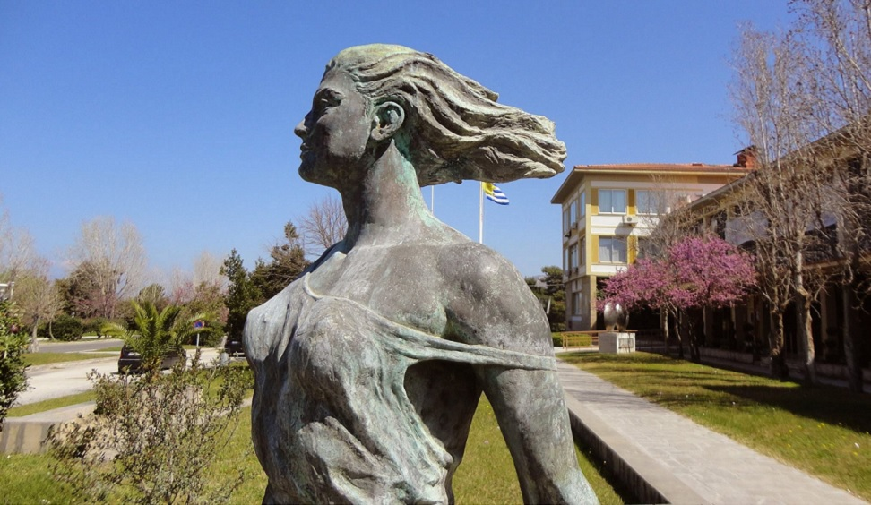
earvanitis@upatras.gr
Ώρες συνεργασίας:
Πέμπτη και Παρασκευή 13.00-15.00

Slide 22
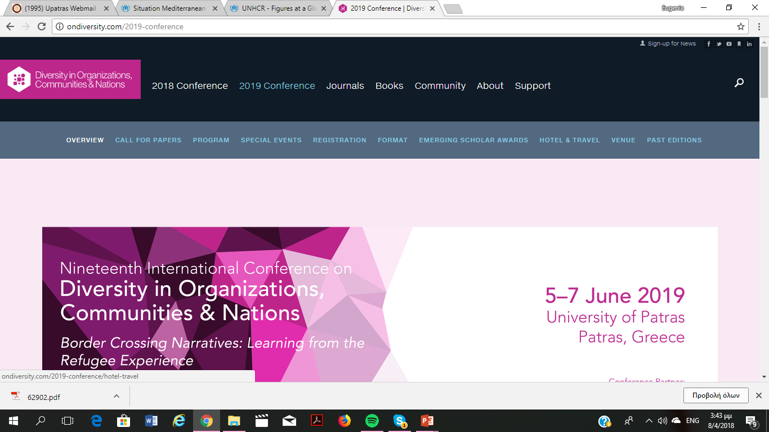
Συνέδριο
http://ondiversity.com/2019-conference

